Slide 1


Особенности построения измерительных каналов радиационного мониторинга АЭС большой мощности с учетом проектных требований объектов контроля
Доклад на Научно-практической конференции «Физико-технические интеллектуальные системы» (ФТИС-2022), г. Москва, НИЯУ МИФИ 08-10 февраля 2022
Ветошкин Е.М., Начальник ОСРК,
Гордеев А.С., Главный конструктор АСРК,
Иванов А.А., Главный конструктор ТСРК – заместитель начальника ОСРК,
Калин А.В., Заместитель начальника ОСРК,
Насибуллин Р.А., Главный конструктор АСКРО,
Чебышов С.Б., Первый ЗГД по научной работе – главный конструктор, д.т.н., профессор
Черкашин И.И., Заместитель главного конструктора – начальник отдела аналитики и информации, д.т.н.

Slide 2

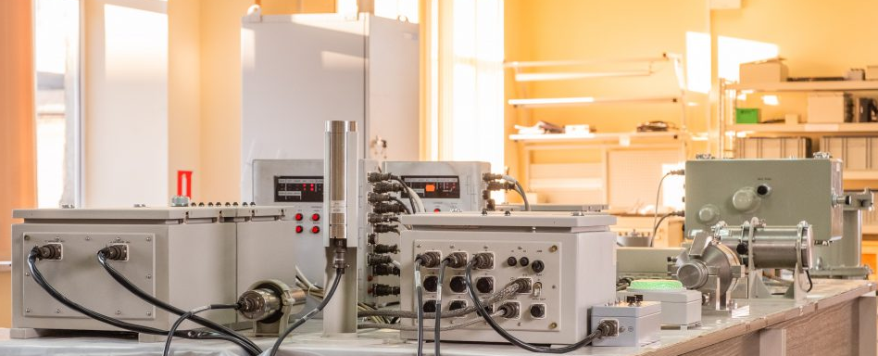
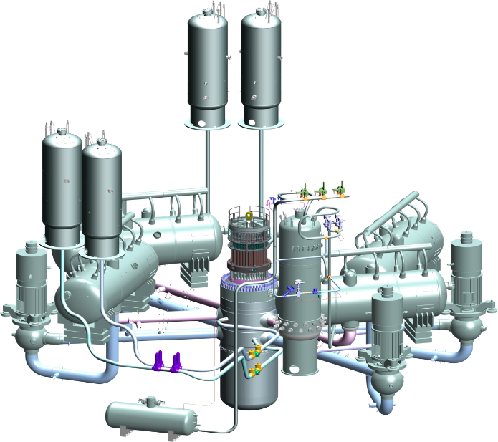
Характеристика АСРК как объекта автоматизации
Автоматизированная система радиационного контроля (АСРК) – основной инструмент, обеспечивающий радиационную безопасность АЭС, предназначенный для получения, сбора, обработки, регистрации и представления информации о параметрах, характеризующих радиационное состояние энергоблоков и общестанционных сооружений АЭС и окружающей среды при всех режимах работы энергоблоков, включая проектные аварии, а также о состоянии энергоблоков при выводе из эксплуатации.
ИК АСРК составляют от 7 до 15 % от общего объема контроля физических параметров на АЭС

Slide 3
Характеристика АСРК как подсистемы АСУ ТП
АСРК является одной из подсистем АСУТП АЭС, и на нее распространяется все требования к метрологическому обеспечению, предъявляемые к оборудованию важному для безопасности.
При этом, имеются специфические особенности, характерные для АСРК:
Широкие диапазоны измерений (до 15 десятичных порядков) с нормированной погрешностью во всем диапазоне;
Необходимость использования ИИИ для проведения метрологического обслуживания (поверки);
Режимы функционирования оборудования связаны с пробоотбором радиоактивных сред и расположением измерительных каналов в ЗКД;
АСРК не вырабатывает управляющих сигналов, являясь информационно-измерительной системой;
Оборудование АСРК не подлежит калибровке;
Ряд требований не применим к элементам АСРК, чувствительным к ионизирующему излучению (например, по радиационной устойчивости)
Перечисление особенности учитываются при интеграции АСРК в состав АСУ ТП АЭС

Slide 4
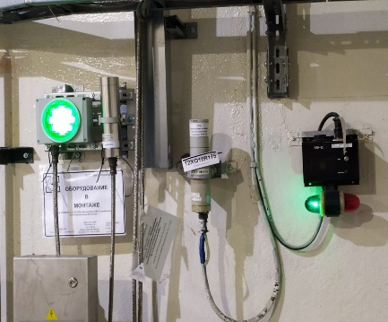
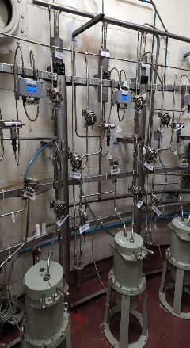
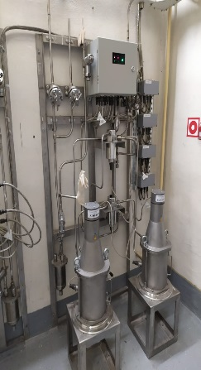
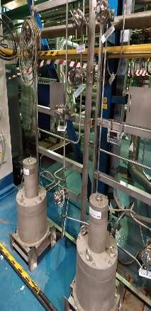
Перечень основных типов измерительных каналов АСРК современных проектов АЭС
МАЭД гамма-излучения, Зв/ч;
МПД гамма-излучения, Гр/ч
Подсистема радиационного контроля помещений (РКП)
ОА йода-131*, Бк/м³;
ОА радиоактивных аэрозолей* (α**-, β- излучение), Бк/м³;
ОА ИРГ*, Бк/м³;
ОА ИРГ (аварийное), Бк/м³;
ОА технологических сред (бесконтактный вариант) Бк/м³;
ОА воды (проточный вариант) Бк/м³;
ОА воды (погружной вариант) Бк/м³;
ОА газоаэрозольных выбросов, Бк/м³;
ОА азота-16, Бк/м³;
МПД гамма-излучения при МПА, Гр/ч;
ОА натрия-24 в солевом остатке, Бк/м³;
Параметры воздушного потока, ^{О}С , м³/ч;
ОА радионуклидов в теплоносителя 1 контура, Бк/м³;
ОА радионуклидов в выбросах через ВТ, Бк/м³
Подсистема радиационного технологического контроля (РТК)
* измерительные каналы применяются в стационарном и мобильном исполнении
** - требование проекта АСРК для АЭС «Аккую»

Slide 5
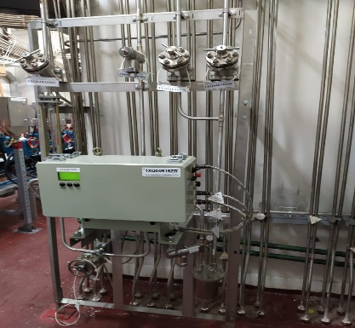
Перечень основных типов измерительных каналов АСРК современных проектов АЭС
ИЭД рентгеновского и гамма-излучения H_{p}(10), Зв;
ИЭД рентгеновского, гамма- и бета- излучения H_{p}(0,07), Зв;
ИЭД нейтронного излучения H_{p}(10), Зв;
Активность радионуклидов в в щитовидной железе, легких и теле (СИЧ), Бк
Подсистема индивидуального дозиметрического контроля (ИДК)
Плотность потока бета-частиц с поверхности, Част,·см⁻²·мин⁻¹;
(Измерение поверхностного загрязнения спецодежды, обуви и кожных покров персонала; мелких предметов; инструмента и измерительных приборов; спецодежды направляемой в прачечную)
Подсистема радиационного контроля загрязнений (РКЗ)
Приведенный перечень ИК РКП, РТК, ИДК и РКЗ является исчерпывающим и соответствует конфигурации АСРК для проектов АЭС-2006, ВВЭР-ТОИ и перспективных проектов.
В зависимости от проекта АЭС в состав АСРК могут включаться: аппаратура радиационного контроля течи теплоносителя из 1 контура во 2 контур (АРКТ), программно-технические средства для периодического и эпизодического контроля (ПЭК), а также блоки и устройства детектирования для радиационного контроля окружающей среды (РКОС), перемещений персонала и транспорта, оборудование контроля при обращении с РАО.

Slide 6
Значения внешних воздействующих факторов (ВВФ)
ВВФ | Проекты
 | Нововоронежская АЭС-2 | АЭС «Руппур» | АЭС «Аккую» | Курская АЭС-2
Сейсмостойкость | II | II и III | I и II | II
Помехоустойчивость по ГОСТ 32137 | III по ГОСТ Р 50746-200 | IV | III, IV | III, IV
Климатическое исполнение | УХЛ | Т | Т | УХЛ
Тип атмосферы | II | IV | III | II
Коррозионные агенты, не более, мг/м³ | нет требований | хлориды: 0,267; сульфаты: 0,022 | хлориды: 0,267; сульфаты: 0,022 | нет требований
Внешний гамма-фон | нет требований | нет требований | 1 Гр/ч | 10⁻³ Гр/ч
Требования к устойчивости оборудования ИК АСРК к ВВФ во многом определяются географией размещения АЭС на территории РФ и за рубежом, включая такие страны как Турция (АЭС «Аккую»), Бангладеш (АЭС «Руппур»), Индия (АЭС «Куданкулам»), Египет (АЭС «Эль-Дабаа») и др.
Очевидно, что для достижения технической конкурентоспособности АСРК за счет унификации программно-технических средств оборудование ИК должно удовлетворять наиболее жестким условиям эксплуатации.

Slide 7
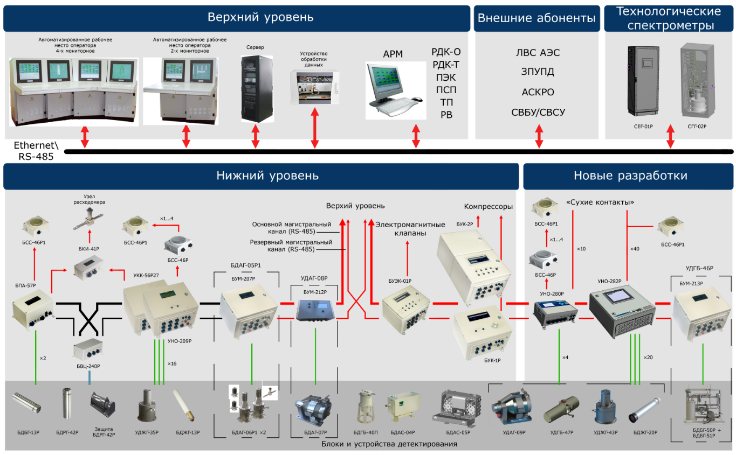
Структурная схема АСРК

Slide 8
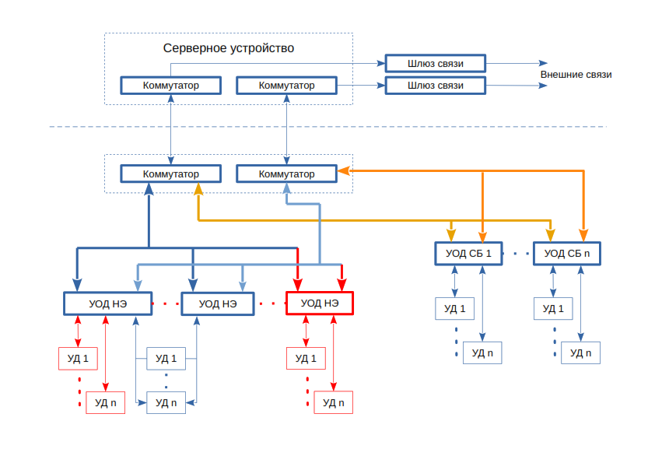
Структурная схема АСРК

Slide 9
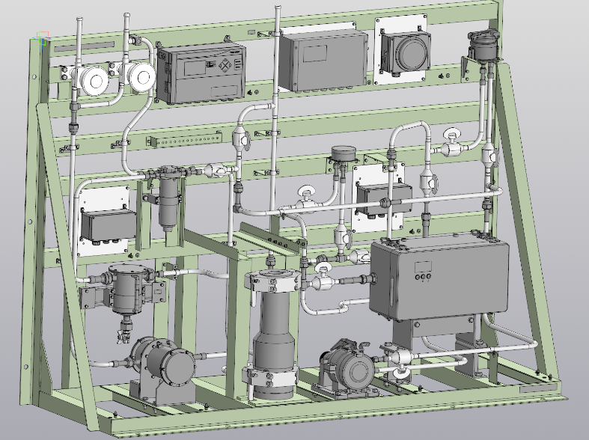
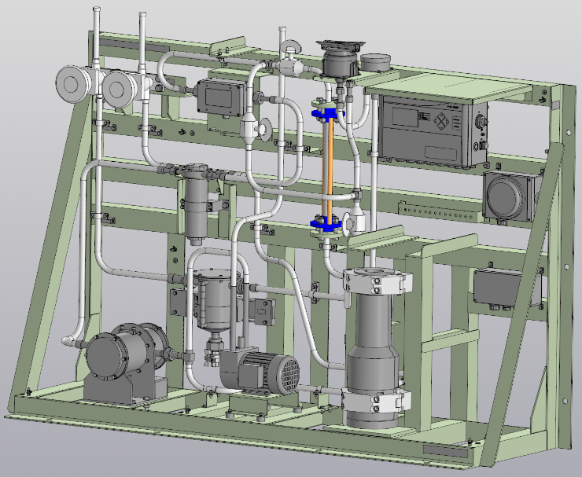
Состав ИК АСРК
В состав ИК АСРК входят: непосредственно оборудование нижнего уровня (блоки и устройства детектирования) утверждённого типа, блоки и устройства обработки информации нижнего уровня (как правило, также утвержденного типа) и технические средства верхнего уровня для отображения информации с использованием человеко-машинных интерфейсов.
Оборудование функционально законченных ИК, следуя цели повышения эргономических качеств АСРК, размещается на стендах радиационного контроля, имеющих в своем составе запорно-регулирующую арматуру, средства отбора проб, устройства локального управления работой ИК, блоки коммутации, питания и сигнализации, а также измерители физических параметров (расходомеры и пр.).

Slide 10
Выводы по результатам обзора измерительных каналов АСРК в различных проектах
Отмечается тенденция, когда в основу проектных требований к метрологическим характеристикам измерительных каналов АСРК ложатся параметры конкретных производителей оборудования, не производятся соответствующие расчеты радиационных величин, а производители оборудования обеспечивают таким образом свои конкурентные преимущества.
В ряде случаев проектные требования по диапазону и точности измерений превышают потребность, обусловленную параметрами технологических процессов и не подтверждаются физическими расчетами, т.е. являются избыточными.
Избыточность требований к метрологическим характеристикам отдельных измерительных каналов ухудшает эксплуатационные возможности системы АСРК в целом, требует дополнительных затрат на приобретение оборудования (включая поверочные установки, эталоны, образцовые ИИИ) в существенно ограничивает типизацию и унификацию технических решений как в пределах одного проекта, так и между проектами-аналогами.
Имеются существенные предпосылки для оптимизации комплекса требований к объему радиационного контроля для обеспечения унификации и типизации ПТС в рамках реализации перспективных проектов создания и ввода в действие АСРК АЭС за рубежом

Slide 11
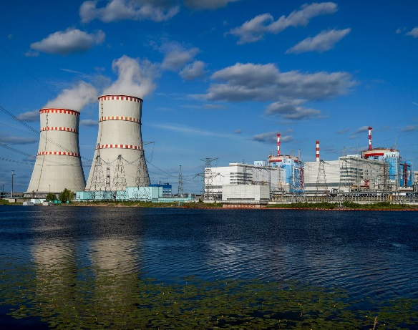
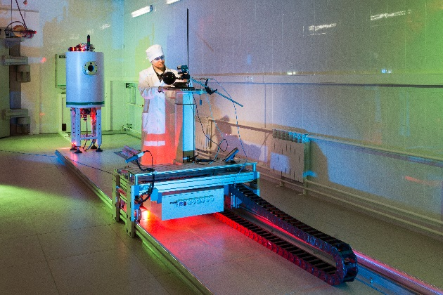
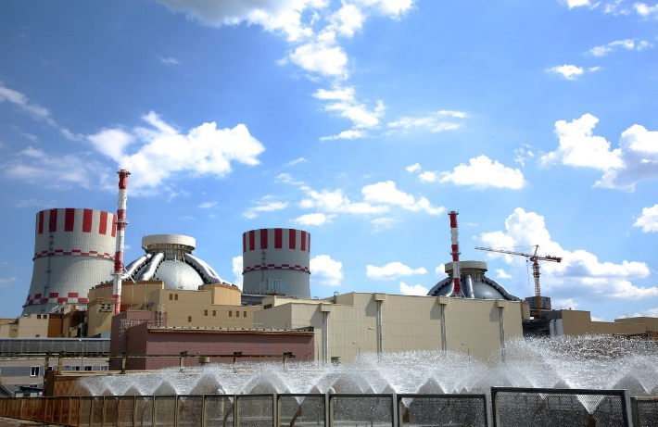
Источники для формирования перечня типовых ИК АСРК
Источники для составления перечня типовых ИК АСРК, по метрологическим характеристикам удовлетворяющим потребностям перспективных проектов АЭС:
Частные технические задания на разработку АСРК для Нововоронежской АЭС-2 (проект АЭС-2006), АЭС «Руппур», АЭС «Аккую»,Курской АЭС-2 (проекты ВВЭР-ТОИ)
Стандарт организации АО «Концерн Росэнергоатом» «Системы радиационного контроля атомных электростанций. Общие требования». СТО 1.1.1.04.001.1384-2017
Каталоги продукции АО «СНИИП» и ведущих производителей оборудования АСРК

Slide 12
Перечень типовых ИК АСРК
Наименование контролируемых параметров | Диапазоны измерений (диапазон регистрируемых энергий) | Пределы основной относительной погрешности, %
МАЭД гамма-излучения | от 1,0•10⁻⁷ до 1,0•10², Зв/ч (от 0,05 до 8,0, МэВ) | ±20
МПД гамма-излучения | от 1,0•10⁻⁷ до 1,0•10², Гр/ч (от 0,06 до 3,0, МэВ) | ±25
МПД гамма-излучения (для аварийных условий) | от 3,0•10⁻³ до 1,0•10⁵, Гр/ч (от 0,06 до 3,0, МэВ) | ±30
ОА I¹³¹ | от 3,7 до 3,7•10⁶, Бк/м³ (в спектре излучения I¹³¹) | ±30
ОА радиоактивных аэрозолей | по альфа-излучению: от 1,0•10⁻² до 2,0•10⁵, Бк/м³ (от 3,0 до 8,0, МэВ) по бета-излучению: от 1,0•10⁻¹ до 1,0•10⁶, Бк/м³ (от 3,0 до 8,0, МэВ) | ±30
ОА ИРГ | от 1,0•10⁴ до 1,0•10¹³, Бк/м³ (от 0,06 до 3,0, МэВ) | ±20

Slide 13
Перечень типовых ИК АСРК (продолжение)
Наименование контролируемых параметров | Диапазоны измерений (диапазон регистрируемых энергий) | Пределы основной относительной погрешности, %
ОА жидкости (бесконтактный вариант) | от 1,5•10³ до 3,7•10⁸, Бк/м³ (от 0,05 до 7,2, МэВ) | ±20
АО жидкости (проточный вариант) | от 2,5•10³ до 3,7•10⁸, Бк/м³ (от 0,1 до 3,0, МэВ) | ±30
АО жидкости (погружной вариант) | от 3,7•10³ до 4,0•10⁸, Бк/м³ (от 0,15 до 1,5, МэВ) | ±20
ОА N¹⁶ | от 1,5•10³ до 3,7•10⁸, Бк/м³ (от 0,05 до 7,2, МэВ) | ±30
ОА Na²⁴ в солевом остатке | от 5,0•10³ до 1,0•10¹⁰, Бк/м³ (в спектре излучения Na²⁴) | ±30
Индивидуальный эквивалент дозы | от 5,0•10⁻⁵ до 1,0•10¹, Зв (рентгеновское и гамма-излучение от 0,015 до 7,0, МэВ) | ±15
Плотность потока бета-частиц с поверхности | от 1,0•10⁰ до 1,5•10⁴, част.•см⁻²•мин.⁻¹ (от 0,1 до 2,5, МэВ) | ±30

Slide 14
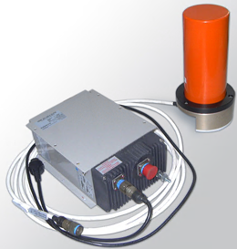
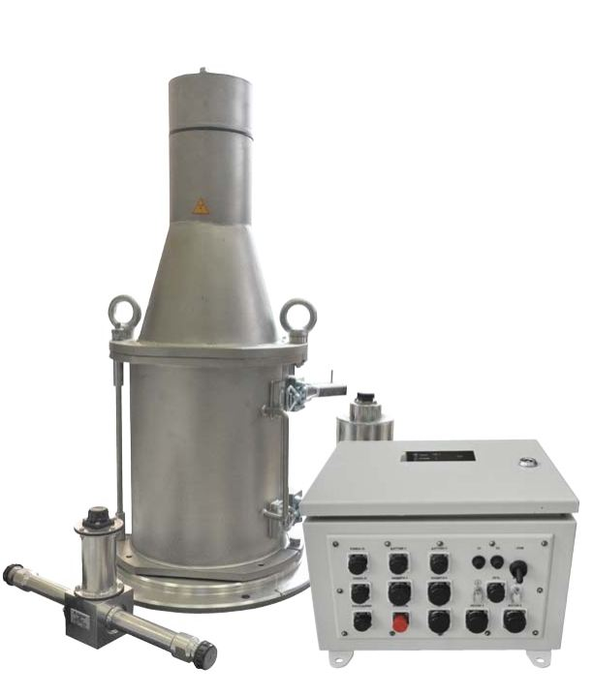
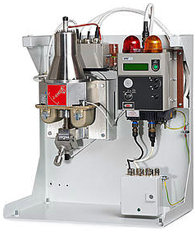
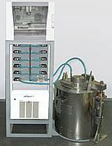
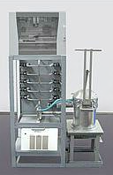
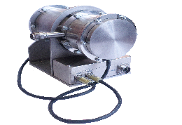
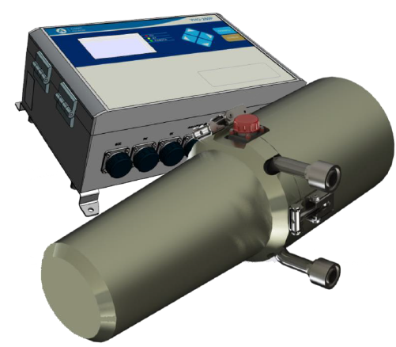
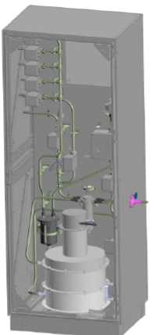
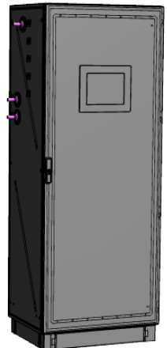
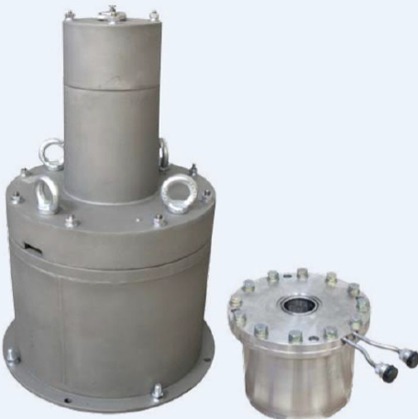
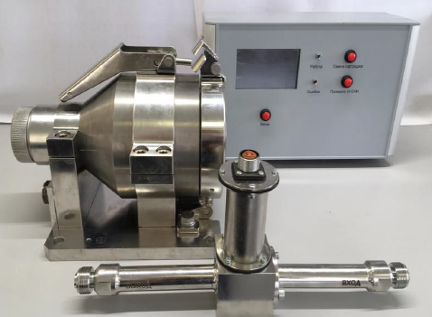
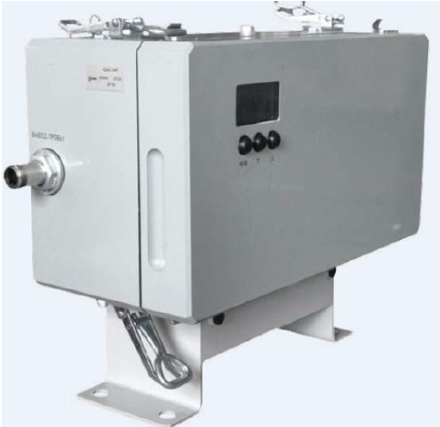
Продуктовая линейка АСРК АО «СНИИП»
Наименование изделия | Новые | УДГБ-47Р | УДЖГ-43Р УДЖГ-43Р-01 | УДАГ-09Р | БДАС-05Р | СГГ-02Р | СЕГ-01Р
 | Текущая линейка | БДГБ-50Р + БПА-57Р | УДЖГ-35Р/ БДЖГ-13Р + БПА-57Р | УДАГ-08Р | БДАС-04Р | нет | нет
Назначение оборудования, контроль |  | ОА ИРГ | ОА жидкости | ОА I¹³¹ | ОА аэрозолей | ОА выбросов | ОА теплоносителя
Внешний вид прототипа Внешний вид изделия АО «СНИИП» |  |  |  |  |  |  | .
Новые разработки выведены на рынок в рамках инвестиционного проекта «Совершенствование продуктовой линейки гражданского назначения» (шифр «Кайман»), реализация которого одобрена Госкорпорацией «Росатом» при поддержке АО «РАСУ», АО «Концерн Росэнергоатом» и АО АСЭ в 2020 году

Slide 15
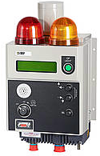
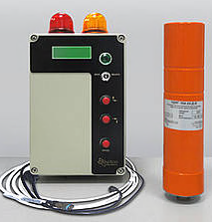
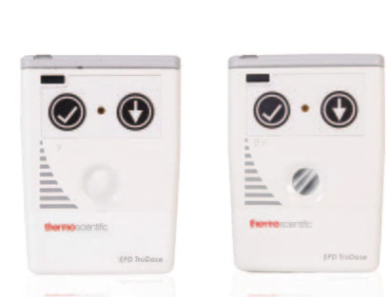
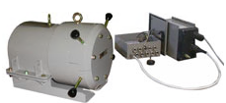
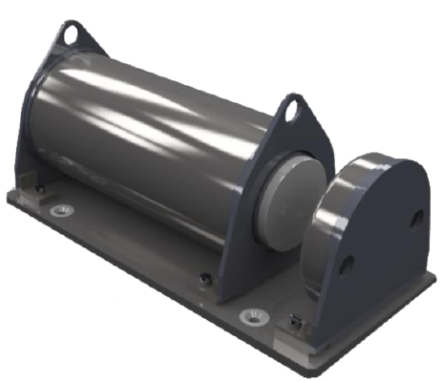
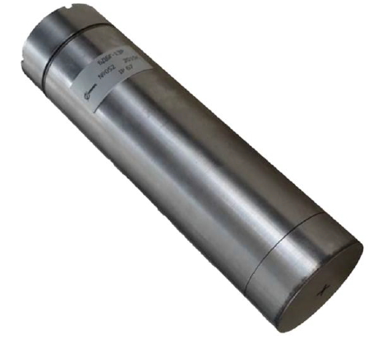
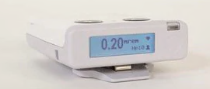
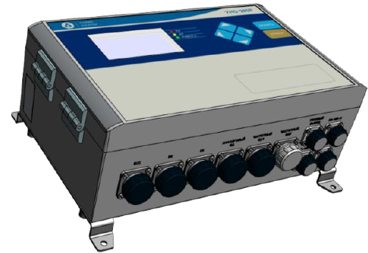
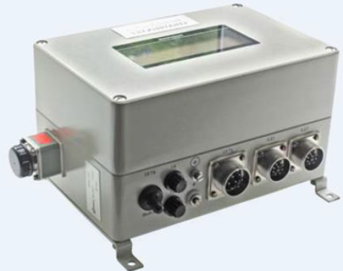
Продуктовая линейка АСРК АО «СНИИП» (продолжение)
Наименование изделия | Новые | УДПГ-08Р* | БДРГ-42Р исп.02 + БПА-57Р | БДРГ-42Р + УНО-280Р | БДБГ-13Р + УНО-280Р + БСС-46Р1 | ДКС-15П; ДКС-16П;
 | Текущая линейка | нет | БДРГ-42Р исп.02 + БПА-57Р | БДРГ-42Р + БПА-57Р | БДБГ-13Р + БПА-57Р + БСС-46Р1 | нет
Назначение оборудования контроль |  | ОА N¹⁶ | ОА технологических сред | МПД гамма-излучения | МАЭД гамма-излучения | ИЭД гамма-, бета- и нейтронного излучения
Внешний вид прототипа Внешний вид изделия АО «СНИИП»
* Продукт инвестиционного проекта «Совершенствование программно-технических средств радиационного контроля двойного назначения» (шифр «Нарвал»), одобренного Госкорпорацией «Росатом» в 2020 году при поддержке АО «РАСУ», АО «Концерн «НПО «Аврора» и АО «ОКБМ Африкантов»

Slide 16
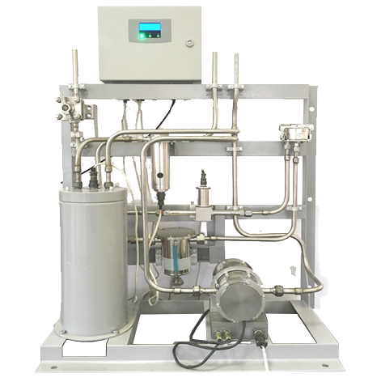
Позиционирование продуктов для построения ИК АСРК
Продукты | Технические характеристики, превосходящие конкурентные аналоги
 | Диапазон измерений | Погрешность | Габариты и масса | Устойчивость к ВВФ | ЭМС | Исполнение на стенде
УНО (n каналов = 1) |  | √ | √ | √ | √
УНО (n каналов > 1) | √ | √ |  | √ | √
ОА ИРГ |  | √ | √ | √ | √ | √
ОА I¹³¹ | √ | √ | √ | √ | √ | √
ОА жидкости | √ | √ |  | √ | √ | √
ОА аэрозолей | √ |  |  | √ | √ | √
ОА теплоносителя |  | √ | √ | √ | √ | √
ОА выбросов | √ |  | √ | √ | √ | √
Перечисленные ИК составляют не менее 70% объема радиационного контроля АСРК

Slide 17
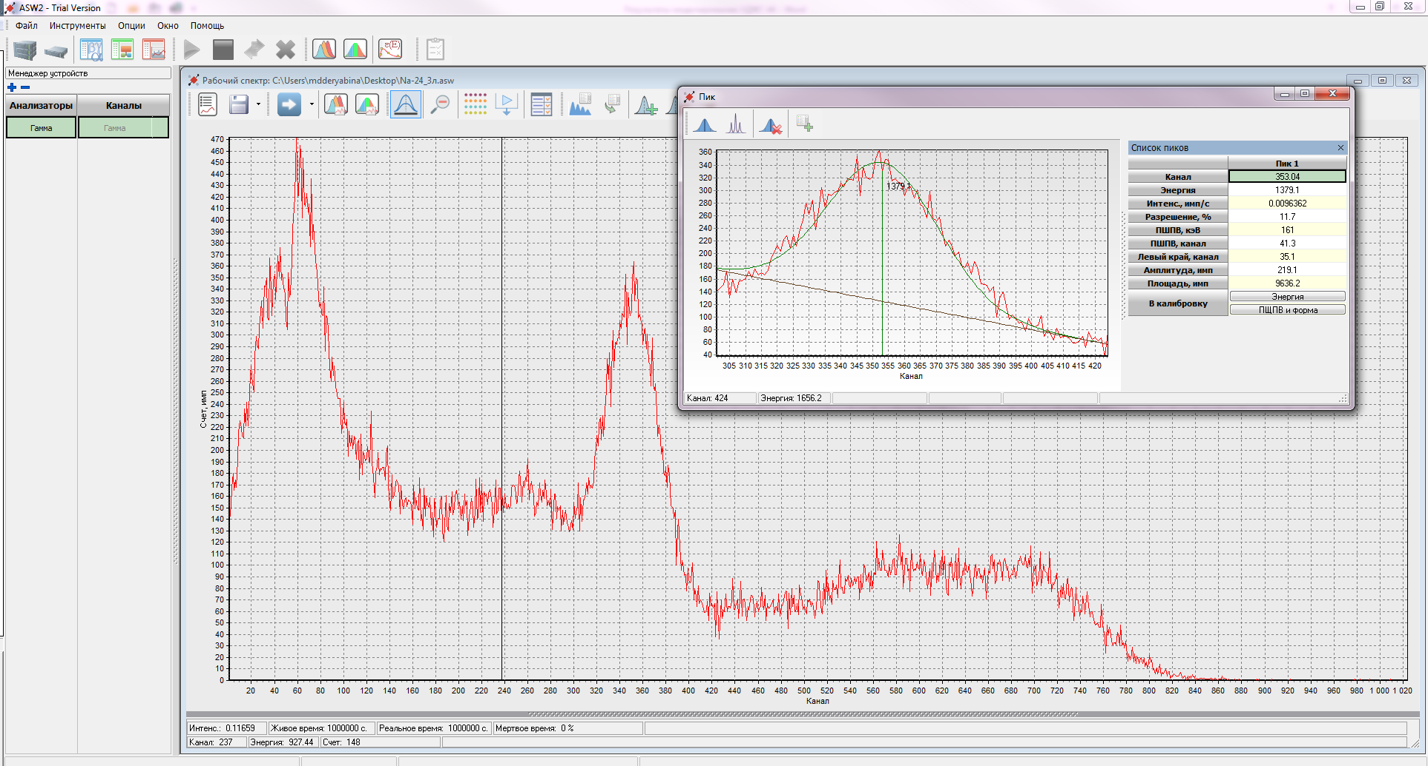
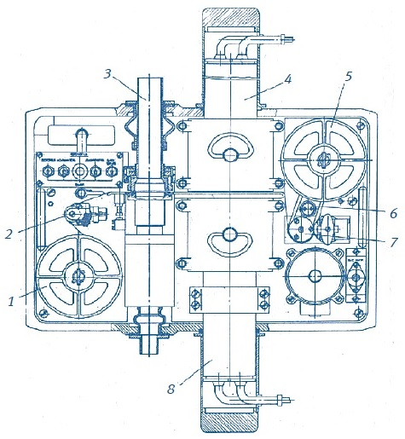
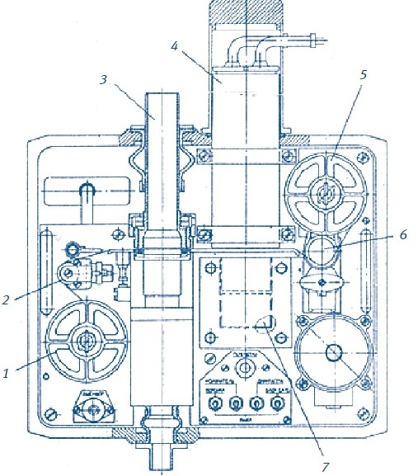
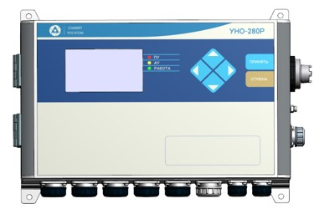
Перспективы совершенствования ИК АСРК
Внедрение методов спектрометрического анализа в состав устройств детектирования ОА ИРГ и жидкостей, помимо измерения парциальных ОА реперных радионуклидов, позволяет повысить качество измерительной информации посредством учета удельного состава контролируемых сред при расчете суммарной ОА
Цифровая обработка сигналов блоков детектирования
Компенсация внешнего фона различными программно-аппаратными методами
Снижение влияния сорбции на внутренних поверхностях измерительных объемов
Наращивание функций самодиагностики и информационно-аналитических функций

Slide 18
СПАСИБО ЗА ВНИМАНИЕ!

